Slide 1


JDBC MySQL
Richard Chalk, Systementor AB
Notes:
Java Database Connectivity

Slide 2




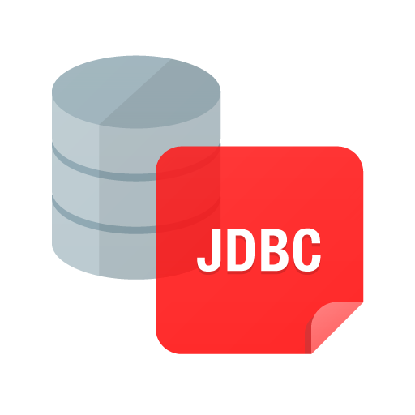

Titta på mig!
JDBC är en API-standard i Java som används för
att ansluta till och interagera med databaser
JDBC, som står för Java Database Connectivity
JDBC tillhandahåller ett enhetligt gränssnitt för att möjliggöra interaktion mellan Java-applikationer och en mängd olika databaser, inklusive…
MySQL, Oracle, PostgreSQL och många fler.
Tillåta utvecklare att öppna en anslutning till en databas, skicka SQL-kommandon och hantera resultaten, allt detta genom att använda Java-kod.
https://education.systementor.se
Notes:
Titta på YT videon tillsammans
====================
2

Slide 3


Hushållsarbete…
Richard Chalk, Systementor AB

Slide 4




Datornamn
Det är viktigt att din datornamn inte innehåller några special characters!
Det inkluderar svenska bokstäver!
MånsDator
*My#Computer
Vardagsrummet!
Denna länk
innehåller
information om
hur man byter
namnet på sin dator. Både i Windows 10 & 11!
MyComputer
Om din datornamn innehåller några special characters rekommenderar jag att du byter den på en gång!
Vissa RDBMS kommer inte att fungerar korrekt annars!
https://education.systementor.se
Notes:
4

Slide 5
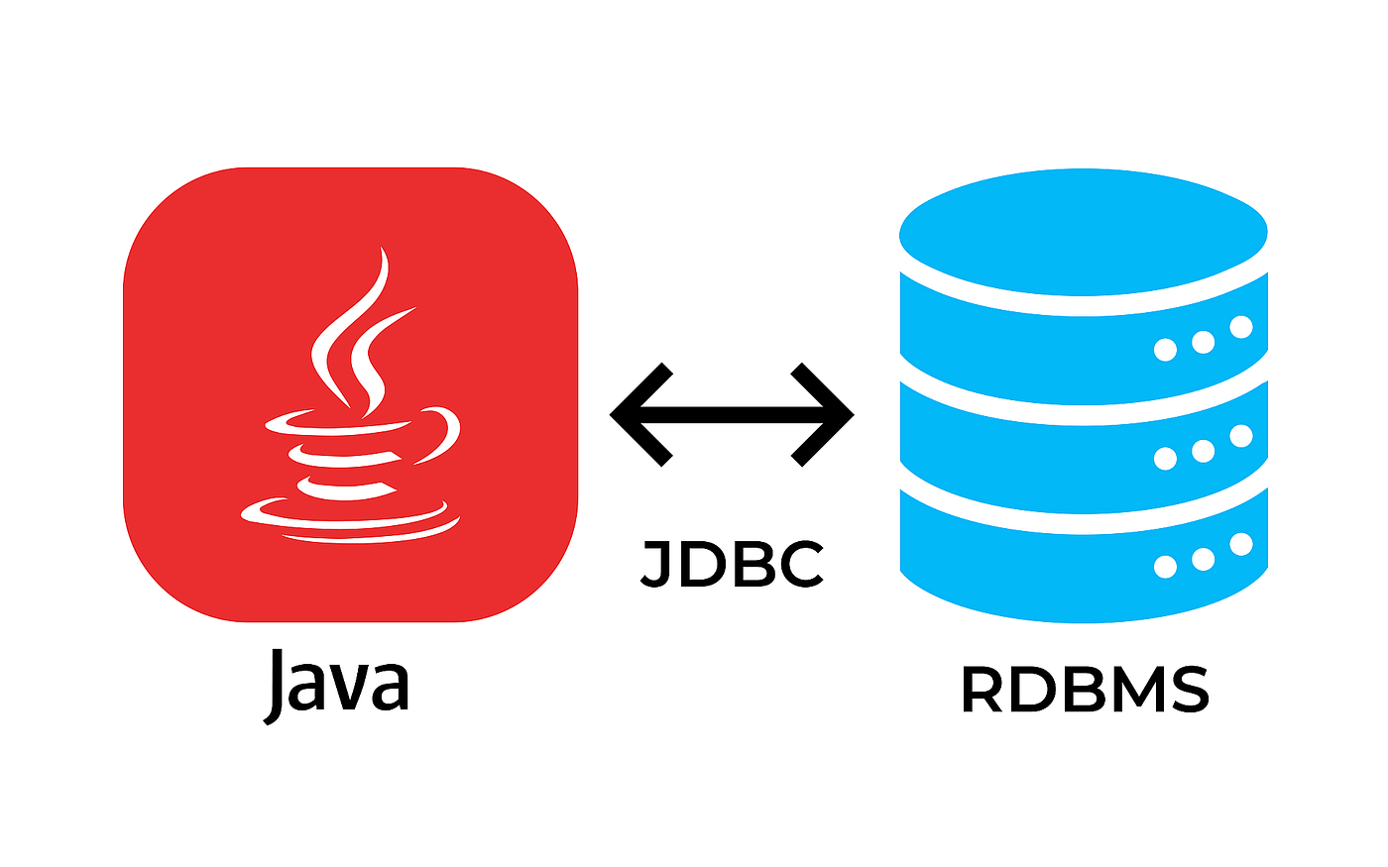
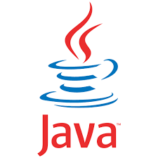



Tools
Först behöver vi några verktyg. Vi sätter igång nedladdningarna redan nu eftersom vissa är rätt stora.
1. Installation Java (laddas ner till Downloads mappen)
https://download.oracle.com/java/21/latest/jdk-21_windows-x64_bin.msi
2. Eclipse IDE
https://eclipseide.org/
3. Sen ska vi använda MySQL (DBMS – MySQL Workbench)
https://dev.mysql.com/downloads/mysql/
https://dev.mysql.com/downloads/workbench/
4. En JDBC connector till MySQL
https://dev.mysql.com/downloads/connector/j/
*
https://education.systementor.se
5
Notes:
* Välj
====
Platform Independent
Zip fil

Slide 6

SETUP
Richard Chalk, Systementor AB

Slide 7




Vad ska vi göra idag?
Vi ska skriva Java kod
som koppla upp sig mot
en MySQL databas.
Efter det kan vi fyller
tabeller med data, läsa
data från databasen, uppdatera data och till slut radera data från databasen.
Låter det bekant?
CRUD är en av de viktigaste koncept i datavärlden.
Avgörande om man ska kunna
utnyttja transaktionsdatabaser!
https://education.systementor.se
Notes:
7

Slide 8
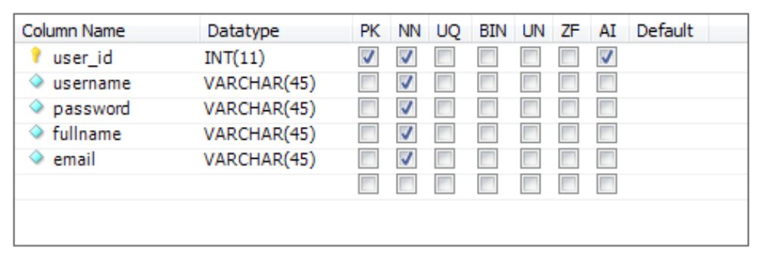

MySQL
I detta exempel är
det första vi ska göra att skapa en liten MySQL databas med 1 tabell som vi kan koppla upp oss mot.
Databasen ska ha
denna format
Enklaste sättet att skapa denna databas och tabellen ovanpå är att skriva en lite SQL syntax (nästa slide)
https://education.systementor.se
Notes:
8

Slide 9

MySQL
Här finns syntaxen
som både skapa
databasen och även tabellen som heter user
1. I MySQL Workbench lägg
in denna syntax
create database JavaUsersDB;
use JavaUsersDB;
CREATE TABLE `user`(
`user_id` int(11) NOT NULL AUTO_INCREMENT,
`username` varchar(45) NOT NULL,
`password` varchar(45) NOT NULL,
`fullname` varchar(45) NOT NULL,
`email` varchar(45) NOT NULL,
PRIMARY KEY (`user_id`)
);
2.
https://education.systementor.se
Notes:
9

Slide 10
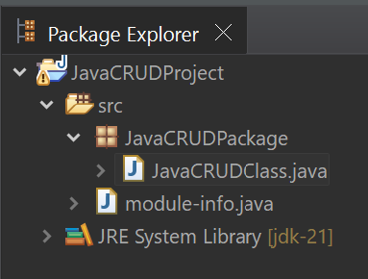


Skapa Java Projekt
1. Skapa en mapp på din
laptop och döp den till
JavaCRUDDemo
2. Öppna Eclipse IDE och välj din
nya mapp som workspace
3. Create a new JAVA project som
heter…
JavaCRUDDemoProject
4. Högerklick på src mappen och
skapa ett nytt Package* döpt
till… JavaCRUDPackage
5. Högerklick på JavaCRUDPackage
mappen och skapa en ny Class
döpt till…
JavaCRUDClass
Kom ihåg att kryssa i…
public static void main(String[] args)
https://education.systementor.se
Notes:
*Java PACKAGE
=========== Ett Java-paket i Eclipse är en grupperingsenhet som används för att organisera Java-klasser och gränssnitt.
Det är som en mapp i ett filsystem där du kan placera dina Java-filer för att hålla ordning på dem.
Paket används för att undvika namnkonflikter, eftersom varje paket kan ha klasser med samma
namn utan att de kolliderar med varandra, så länge de är i olika paket.
Det gör också att du kan kontrollera åtkomsten till klasserna,
där du kan använda accessmodifierare för att begränsa synligheten för klasser,
metoder och variabler till andra klasser inom samma paket eller till alla klasser som använder paketet.
10

Slide 11

JavaCRUDClass
CTRL-SHIFT-F
Auto formatera din kod i Eclipse!
String dbURL = "jdbc:mysql://localhost:3306/JavaUsersDB";
String username = "root";
String password = "Abcd1234";
try (Connection conn = DriverManager.getConnection(dbURL, username, password)) {
// code to execute SQL queries goes here...
if (conn != null) {
System.out.println("Kopplad upp mot databasen!");
}
}
catch (SQLException ex) {
ex.printStackTrace();
}
Skriv in DITT lösenord!
1. Lägg in denna kod i main
*Detta kommer att orsaka
https://education.systementor.se
Notes:
DriverManager:
==========
Denna klass används för att registrera drivrutin för en specifik databastyp
(till exempel MySQL i denna handledning) och för att etablera en databasanslutning med
servern via dess metod getConnection().
Connection:
========
Detta gränssnitt representerar en etablerad databasanslutning (session) från vilken vi kan
skapa uttalanden för att exekvera förfrågningar och hämta resultat, få metadata om databasen,
stänga anslutning, etc.
SQLException:
=========
Detta kontrollerade undantag deklareras att kastas av alla ovanstående metoder,
så vi måste fånga detta undantag explicit när vi anropar metoderna i ovanstående klasser.
11

Slide 12
Lösa
1. För att lösa de fel
vi har fått måste vi
importera några paket.
2. Högst upp i
JavaCRUDClass
lägg till dessa paket
3a. Till slut låt musen vilar
på jordgubbslandet
Connection
package JavaCRUDPackage;
import java.sql.Connection;
import java.sql.DriverManager;
import java.sql.SQLException;
3b. …Och välj…
Add 'requires java.sql to module-info.java’
4. Nu kan vi köra programmet…
Högerklicka på din klass i Package Explorer…
-> Run as -> Java Application
Det finns fortfarande
https://education.systementor.se
Notes:
Vi saknar en JDBC !!!
Vi löser det på nästa slide!
12

Slide 13
Lösa Del 2
Nu saknar vi endast en
enda sak innan vi kan koppla upp oss mot vår databas!
1. Tidigare laddade ni ner en
JDBC connector. Denna .jar fil
måste vi importera till vår Java
app!
2. Högerklicka på JavaCRUDProject
i din Package Explorer och välj
Properties
3. Vänster menyn - Java Build Path
4. Klicka på Libraries
5. Klicka på ModulePath
6. Klicka på knappen AddExternalJARs
7. Leta fram denna fil som du
laddade ner tidigare
mysql-connector-j-8.3.0.jar *
8. Apply & Close!
9. Nu har vi en connection
med vår databas!
https://education.systementor.se
Notes:
* Tänk att detta versionnummer kommer att ändras med tiden!
13

Slide 14






Övning #1 - Animal
Animals
CONNECT
1. Skapa din egen MySQL databas med en
tabell som heter Animal
2. Lägg till alla attribut du tycker känns
relevanta
3. Koppla upp dig mot databasen med
Java kod
4. Skriv ett meddelande till consolen om
uppkopplingen lyckas!
https://education.systementor.se
Notes:
14

Slide 15

CREATE
Richard Chalk, Systementor AB

Slide 16

Skapa en user
1. Längst ner i
try delen av
klassen…
JavaCRUDClass
lägger vi till denna kod
2.
String sql = "INSERT INTO user (username, password, fullname, email)"
+ "VALUES (?, ?, ?, ?)";
PreparedStatement statement = conn.prepareStatement(sql);
statement.setString(1, "rich");
statement.setString(2, "secretpass");
statement.setString(3, "Richard Chalk");
statement.setString(4, "rich.chalk@systementor.com");
int rowsInserted = statement.executeUpdate();
if (rowsInserted > 0) {
System.out.println("En ny user skapades!");
}
Error PreparedStatement: Låt musen vilar över ordet och välj ->
Import ’PreparedStatement’ (java.sql)
https://education.systementor.se
Notes:
TODO!
=====
1. Titta i MySQL Workbench….
2. Kör denna syntax för att se vår nya user! :)
select * from user
Denna Java-kod är ett exempel på hur man lägger till en ny användare i en
databastabell med SQL och JDBC (Java Database Connectivity).
Här är en steg-för-steg förklaring:
1. Skapa SQL-kommandot:
String sql = "INSERT INTO user (username, password, fullname, email) VALUES (?, ?, ?, ?)";
Detta är en SQL-fråga som säger "lägg till en ny rad i 'user'-tabellen med värden för 'username', 'password', 'fullname', och 'email’”.
? används som platshållare för värden som ska läggas till.
2. Förbered SQL-kommandot:
PreparedStatement statement = conn.prepareStatement(sql);
conn.prepareStatement(sql) förbereder SQL-kommandot för exekvering.
conn är ett objekt som representerar en anslutning till databasen.
3. Sätt värdena för platshållarna:
statement.setString(1, "bill"); - Sätter första platshållaren (?) till "bill".
statement.setString(2, "secretpass"); - Sätter andra platshållaren till "secretpass".
statement.setString(3, "Bill Gates"); - Sätter tredje platshållaren till "Bill Gates".
statement.setString(4, "bill.gates@microsoft.com"); - Sätter fjärde platshållaren till "bill.gates@microsoft.com".
4. Exekvera SQL-kommandot:
int rowsInserted = statement.executeUpdate();
statement.executeUpdate(); exekverar SQL-kommandot och returnerar antalet rader som påverkades, i detta fall antalet tillagda rader.
5. Kontrollera resultatet:
if (rowsInserted > 0) { System.out.println("A new user was inserted successfully!"); }
Om en eller flera rader har lagts till i databasen, skrivs ett meddelande ut som bekräftar att en ny användare har lagts till framgångsrikt.
16

Slide 17
Övning #2 - Animal
Animals
CREATE
Med Java kod skapa 4 animal poster…
1. Fyll i relevant information för en Cat
2. Fyll i relevant information för en Dog
3. Fyll i relevant information för en Wolf
4. Fyll i relevant information för en Lion
https://education.systementor.se
Notes:
17

Slide 18

READ
Richard Chalk, Systementor AB

Slide 19

Läs samtliga user
1. Längst ner i try delen av klassen
JavaCRUDClass
lägger vi
till denna kod
2.
String sqlReadAll = "SELECT * FROM user";
Statement statementReadAll = conn.createStatement();
ResultSet result = statementReadAll.executeQuery(sqlReadAll);
while (result.next()){
int id = result.getInt(1);
String name = result.getString(2);
String pass = result.getString(3);
String fullname = result.getString("fullname");
String email = result.getString("email");
String output = "User Id%d: %s - %s - %s - %s";
System.out.println(String.format(
output, id, name, pass, fullname, email));
}
Error: Statement & ResultSet: Låt musen vilar över ordet och välj ->
Import ’Statement’ (java.sql) & Import ’ResultSet’ (java.sql)
https://education.systementor.se
Notes:
TIPS!
====
Lägg in denna kod i Chat GPT och be den förklarar för en beginner!
19

Slide 20



Övning #3 - Animal
Animals
READ
1. Skriv ut alla din djur till konsolen…
Märker ni att det skapas samma
djur om och om igen?
2. GOOGLA! Uppdatera koden så
att djuret endast skapas om
det inte redan finns i databasen!
(tex. vi ska inte ha 2 katter!)
https://education.systementor.se
Notes:
20

Slide 21


Övning #3 -
INGA Dubbletter!
1. I början av Create
delen i klassen
JavaCRUDClass
lägger vi till denna
kod
// Kontrollera först om användaren redan finns
String checkQuery =
"SELECT COUNT(*) FROM user WHERE username = ?";
PreparedStatement checkStmt = conn.prepareStatement(checkQuery);
checkStmt.setString(1, "rich");
ResultSet resultSet = checkStmt.executeQuery();
// Kontrollera om resultatet returnerar någon rad
boolean userExists = resultSet.next() && resultSet.getInt(1) > 0;
// Nu kan vi lägga själva skapandet av vår user i en IF sats
if (!userExists) {
// Skapa user här!
}
NO CHEATING!
NO CHEATING!
NO CHEATING!
https://education.systementor.se
Notes:
TIPS!
====
Lägg in denna kod i Chat GPT och be den förklarar för en beginner!
21

Slide 22

UPDATE
Richard Chalk, Systementor AB

Slide 23
Uppdatera en user
1. Längst ner i try delen av klassen
JavaCRUDClass
lägger vi
till denna kod
2.
String sqlUpdate =
"UPDATE user SET password=?, fullname=?, email=? "
+ "WHERE username=?";
PreparedStatement statementUpdate = conn.prepareStatement(sqlUpdate);
statementUpdate.setString(1, "pa55W0rd");
statementUpdate.setString(2, "Richard E Chalk");
statementUpdate.setString(3, "rich.chalk@systementor.com");
statementUpdate.setString(4, "rich");
int rowsUpdated = statementUpdate.executeUpdate();
if (rowsUpdated > 0) {
System.out.println("En user har uppdaterats!");
}
https://education.systementor.se
Notes:
TODO!
=====
1. Titta i MySQL Workbench….
2. Kör denna syntax för att se vår UPPDATERADE user! :)
select * from user
TIPS!
====
Lägg in denna kod i Chat GPT och be den förklarar för en beginner!
23

Slide 24


Övning #4 - Animal
Animals
UPDATE
1. Uppdatera din cat post ändra namnet
till Master Sooty
2. Skriv ett verifieringsmeddelande till
consolen…
Ett djur har uppdaterats!
Notes:
24

Slide 25

DELETE
Richard Chalk, Systementor AB

Slide 26

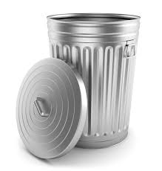
Radera en user
1. Längst ner i try delen av klassen
JavaCRUDClass
lägger vi
till denna kod
2.
String sqlDelete = "DELETE FROM user WHERE username=?";
PreparedStatement statement = conn.prepareStatement(sqlDelete);
statement.setString(1, "bill");
int rowsDeleted = statement.executeUpdate();
if (rowsDeleted > 0) {
System.out.println("En user blev raderad!");
}
Vi har inga user med userid ”bill” så ingenting händer!
1. Ändra userid till ”rich”. Vad händer då?
https://education.systementor.se
Notes:
TODO!
=====
1. Titta i MySQL Workbench….
2. Kör denna syntax för att se att user ’rich’ har raderats!
select * from user
26

Slide 27
Övning #4 - Animal
Animals
DELETE
1. Radera din cat post med namnet
Master Sooty
2. Skriv ett verifieringsmeddelande till
consolen…
Ett djur har raderats!
Notes:
Här finns min final kod
===============
https://gist.github.com/RichardChalk/7c81cc32c1ebe778e37be196cb69eb2d
27

Slide 28
Hemläxa
Richard Chalk, Systementor AB

Slide 29


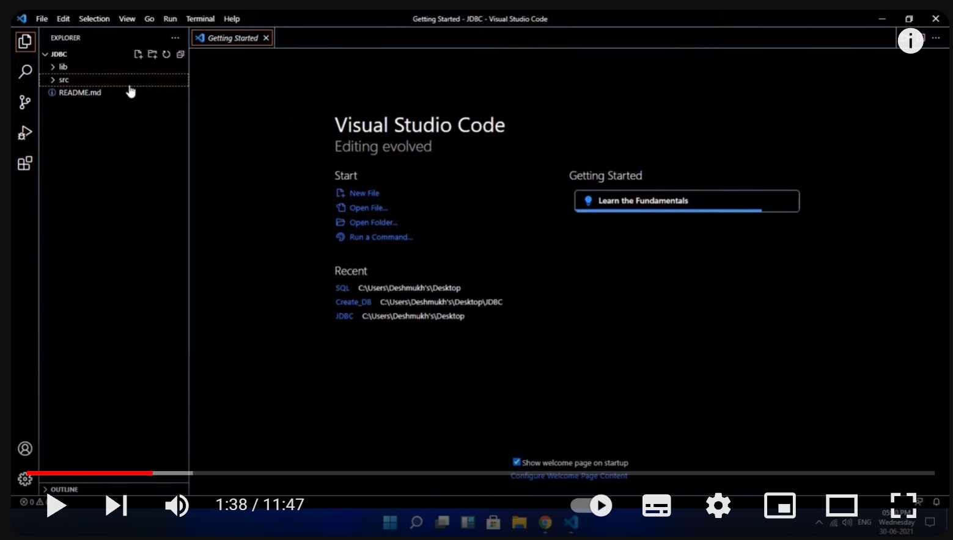

1. Skapa ett JAVA projekt
fast i Visual Studio
Code denna gång!
2. Kopiera all din djur
Java kod till ditt VS
projekt.
Mer allmän info kring JDBC finns här!
Check me out!
Notes:
29

